Slide 1
Bitcoin Theory for Wallet-operators
Part1: Blocks and confirmations
There is much to know about bitcoin. Here, we’ll focus only on the things relevant for practical wallet-operation.

Slide 2
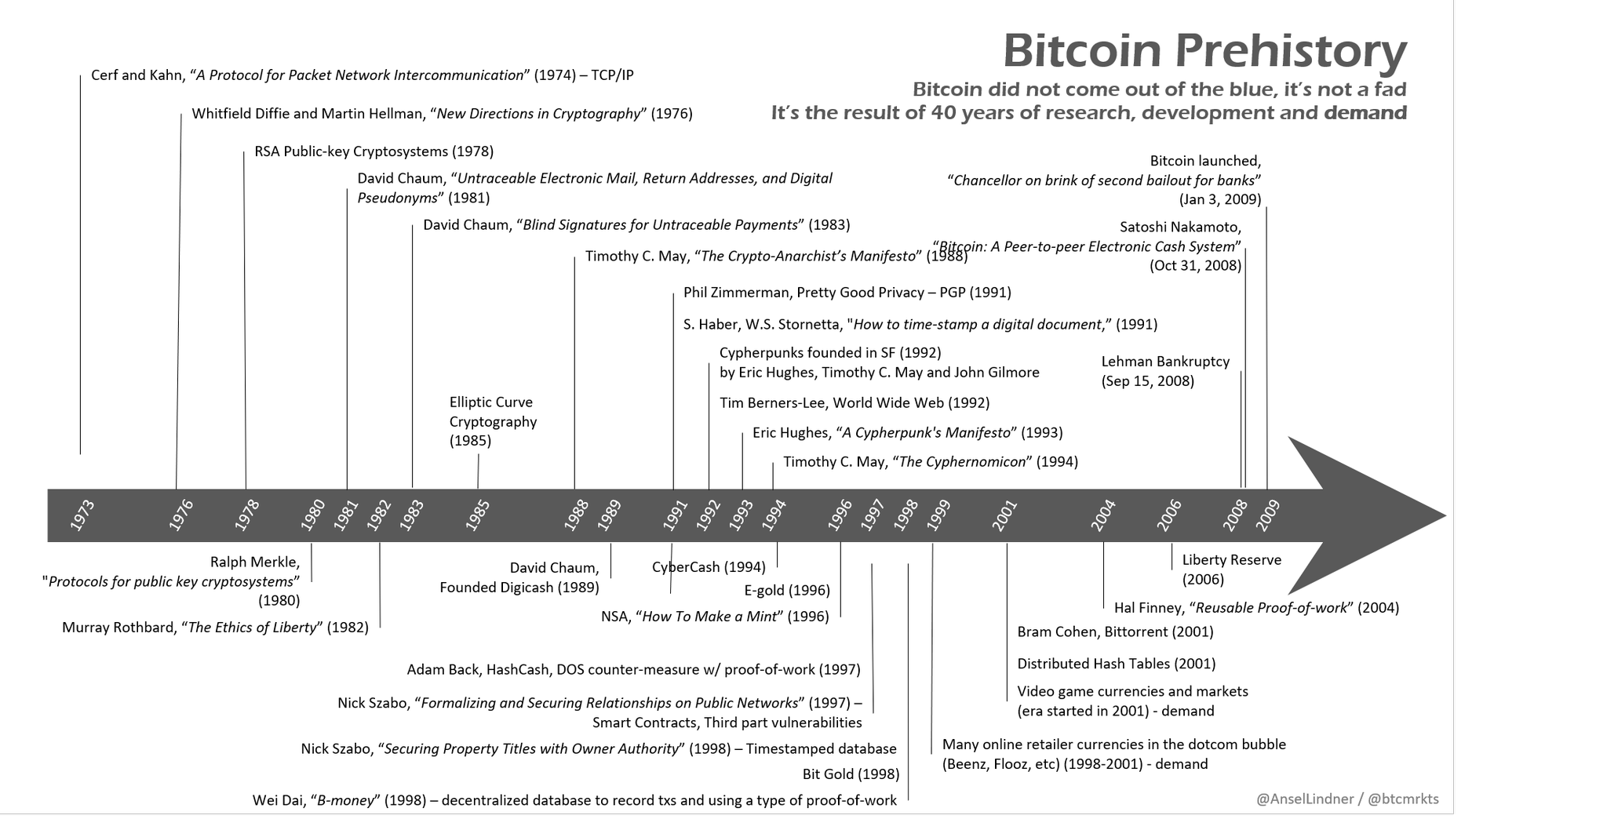
Bitcoin prehistory
Notes:
Bitcoin’s Historie geht zurück bis ins Jahr 1973
- 1973 TCP/IP das Internetprotokoll
- 1978 PublicKey cryptography
- 1989 und 1996 digicash und E-Gold
- 2001 Bittorrent
- 2004 Proof of work
- 2008 Bitcoin Whitepaper

Slide 3










Block 1
Block N-1
Block N
Genesis
Block
. . .
Think of it as a big accounting book.
Every block is a page in the book.
Anyone can try to add a page to the book to get a reward
… but it is computationally hard to do so
Blocks are created every 10 minutes.
Notes:
- Blockchain, eine Kette von Blöcken
- Jeder Block repräsentiert eine Seite in einem Kassenbuch
- Alle 10 Minuten gibts einen neuen Block
- Prinzipiell jeder ist berechtigt einen neuen Block hinzuzufügen
- Aber wenn es mehrere gleichzeitig machen, welches ist der gültige Block

Slide 4
Introducing SHA-256
Cryptographically secure one-way hash
function.
Takes any input and produces a 32 byte output.
Flipping one “bit” in the input gives a different
randomly distributed output.
There is no way to reconstruct the content from a hash
sha256(“Cryptoadvance”) = 6d80f3971db2cc82725872f0f414ad88efda4af3eed21fcb28a578dea939034e
sha256(“CryptOadvance”) = 47bc28f9494eca64223ed7a333b6a22b5e0090a246f07ef45d34f17599519cf2
Notes:
- Hashfunktionen sind Einwege-Funktionen
- Man steckt etwas rein und bekommt 32 byte output
- Geringe Änderungen im Eingang führen zu stark unterschiedlichem output
- Man kann vom Output nicht mehr auf den Input schließen

Slide 5







Block 0
Block 1
Block N-1
Block N
Genesis
Block
. . .
How to create a new block?
Version
Previous Block Hash
Merkle Root Time Stamp Bits
Nonce
Block Hash = Sha256( Sha256(Header) )
The Previous
Block Header
Payload
Transactions
Variable size
Notes:
Wie schaut ein Block aus
- Kopf und payload, payload sind alle die Transaktionen
- Der Kopf enthält den hash vom vorherigen Block
- Der ganze Block wird in die Hashfunktion geworfen und erhält einen Hash
- Der Hash muss allerdings Kriterien genügen
Here is a catch

Slide 6


Anatomy Of a Block
Header
Version
Previous Block Hash
Merkle Root Time Stamp Bits
Nonce
The Block-Header holds adminitrational details:
* A Link to the previous block (Hash)
* Merkel-root as a kind of container tying the transactions to the block
* proof of work
Transactions
- 2btc from Alice to Mallory
- 1btc from Mallory to Bob
- many more txs
Once a block is created, transactions can’t get changed inside the block.
But maybe the block will get orphaned?
Notes:
Zu jedem Zeitpunkt ist das Kriterium für den Hash des Blocks, dass er, vereinfacht gesagt eine Anzahl von Nullen am Anfang haben muss

Slide 7










What if two blocks get discovered at the same time?
Block N’
Block N-2
Block N-1
. . .
Block N’’
Notes:
Aber was wenn zwei Blöcke parallel gefunden wurden?

Slide 8


































Block Propagation
N‘
N‘‘
Notes:
Die Lösung (der neue Block) muss im Netzwerk veröffentlich werden
Sobald eine neue Lösung gefunden wurde, arbeiten die Miner an einem neuen Block
Die längste (most proof of work) ist gültig

Slide 9
N‘
N‘
N‘
N‘
N‘
N‘
N‘
N‘‘
N‘
N‘
N‘‘
N‘
N‘‘
N‘‘
N‘‘
N‘‘
N‘‘
N‘‘
N‘‘
Notes:
Das Netzwerk arbeitet jetzt an zwei verschiedenen Versionen der Blockchain

Slide 10
The longest chain wins
Block N’
Block N-2
Block N-1
. . .
Block N’’
Block N+1
Notes:
Sobald ein neuer Block gefunden wurde (N+1), geben die Miner für Block N’ auf und arbeiten daran den Block N+2 zu finden

Slide 11
Confirmation count is important (for the receiver of a tx)
If you receive money, when will you consider it settled?
Without any confirmation, there is now guarantee your transaction will go through
With 1 confirmation, there is still the possibility of a chain-split → Transaction might get lost
With 6 Confirmations, there is almost no chance your transaction gets overruled
So additional confirmations gets bigger confidence that a tranaction get settled
For buying a coffee, maybe eben 0-confirmations are fine
For bigger transfers, even 6 confirmations might not be enough.
Notes:
Warum ist das wichtig?
- Die Anzahl der der Bestätigungen gibt größer werdende Sicherheit, dass die Zahlung nicht mehr rückabgewickelt werden kann
- 0 confirmations kann niemand sagen ob die Zahlung überhaupt jemals gültig wird
- 1 Confirmation ist schon mal gut
- 6 Confirmations und es ist quasi unmöglich dass die Zahlung noch verschwindet

Slide 12
The longest chain wins
Which txs get included in a block?
Transactions contains fees
A miner is incentivized to choose the transsactions with the highest fees
In times of network-congestion, txs with lower fees might get confirmed
==> Choose your fee wisely
Block N
Block N+1
?
. . .
Notes:
- Welche Transaktionen kommen denn in einen Block
- Die mit den höchsten Gebühren
- Welche is die passende Gebühr?
- Das kommt auf die Gesamtheit der Transaktionen an, die in den Block wollen

Slide 13
Conclusion
Transactions are included in blocks depending on the fee attached to the transaction
Low fee transactions take longer than high fee transactions (or maybe never get confirmed)
Number of confirmations are key to increase confidence in the settlement of a transaction
Depending on the amount, you need more confirmations to consider the transaction as settled
Usually 6 confirmations is enough for most amounts
Notes:
- Transaktionen werden in Blöcke aufgenommen abhängig von der Gebühr die sie an den Miner abtreten
- Transaktionen mit geringeren Gebühren brauchen länger oder werden evtl. Nie aufgenommen
- Die Anzahl der Bestätigungen ist wichtig um die Sicherheit zu erlangen, dass die Zahlung nicht rückabgewickelt wird
- 6 Transaktionen reichen in der Regel

